Slide 1
Группа компаний “BEAUTY EXPERT”
ТРЕДЛИФТИНГ
Имплантация линейных, спиральных и игольчатых мезонитей Lead Fine Lift.
Старкова Елена Юрьевна
Пластический хирург, председатель Европейской Школы Тредлифтинга, главный врач BEAUTY EXPERT ACADEMY, дерматокосметолог, тренер-методист международного класса, действительный член международной ассоциации врачей междисциплинарной anti-age медицины (WOSIAM)

Slide 2
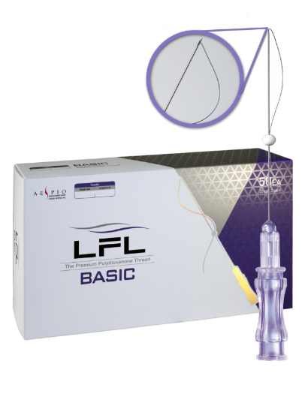
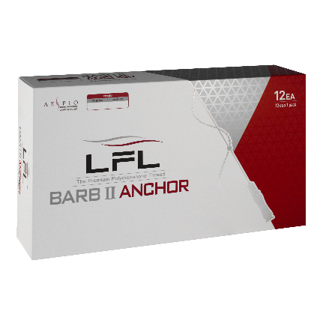
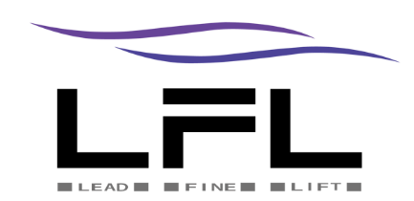
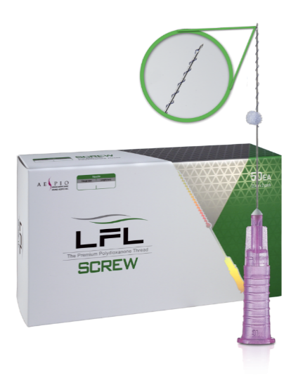
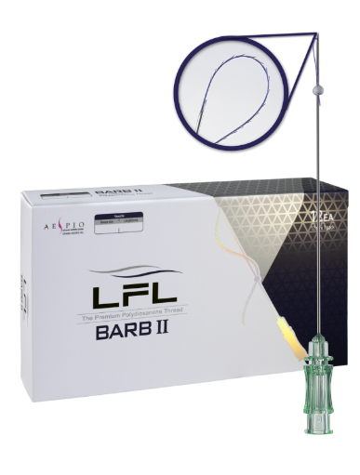
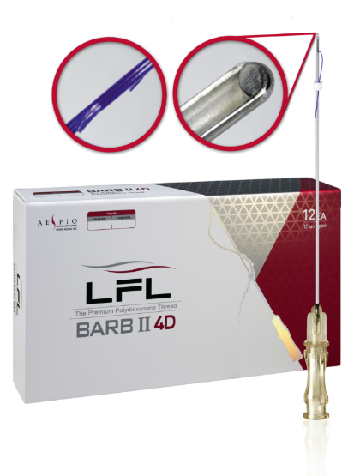
Семейство мезонитей «Lead Fine Lift»
ANCHOR
ЛИНЕЙНЫЕ
СПИРАЛЬНЫЕ
DOUBLE LIFT
4D

Slide 3
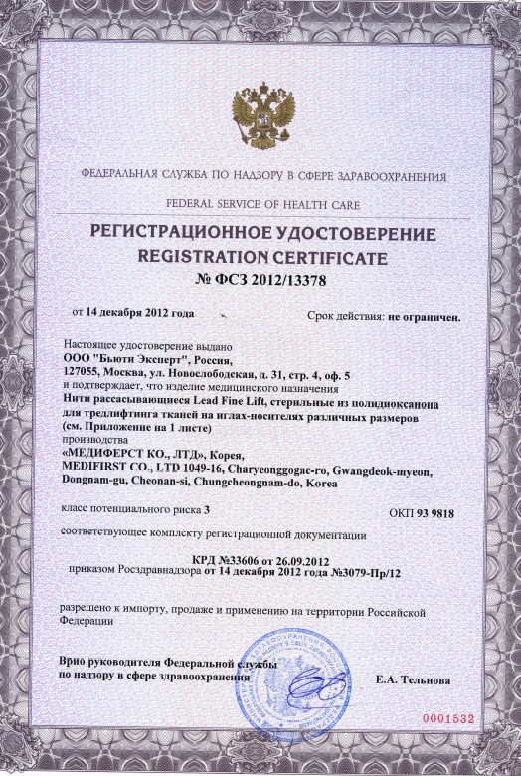
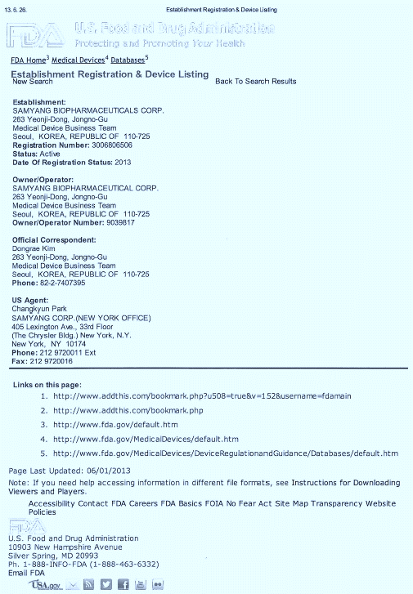
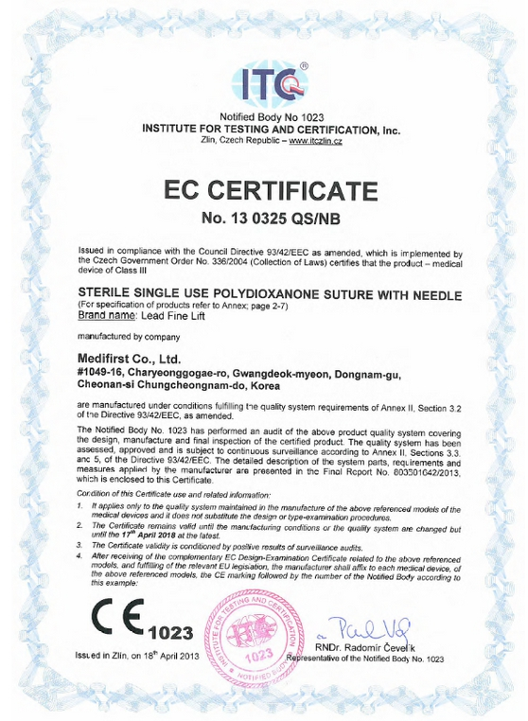
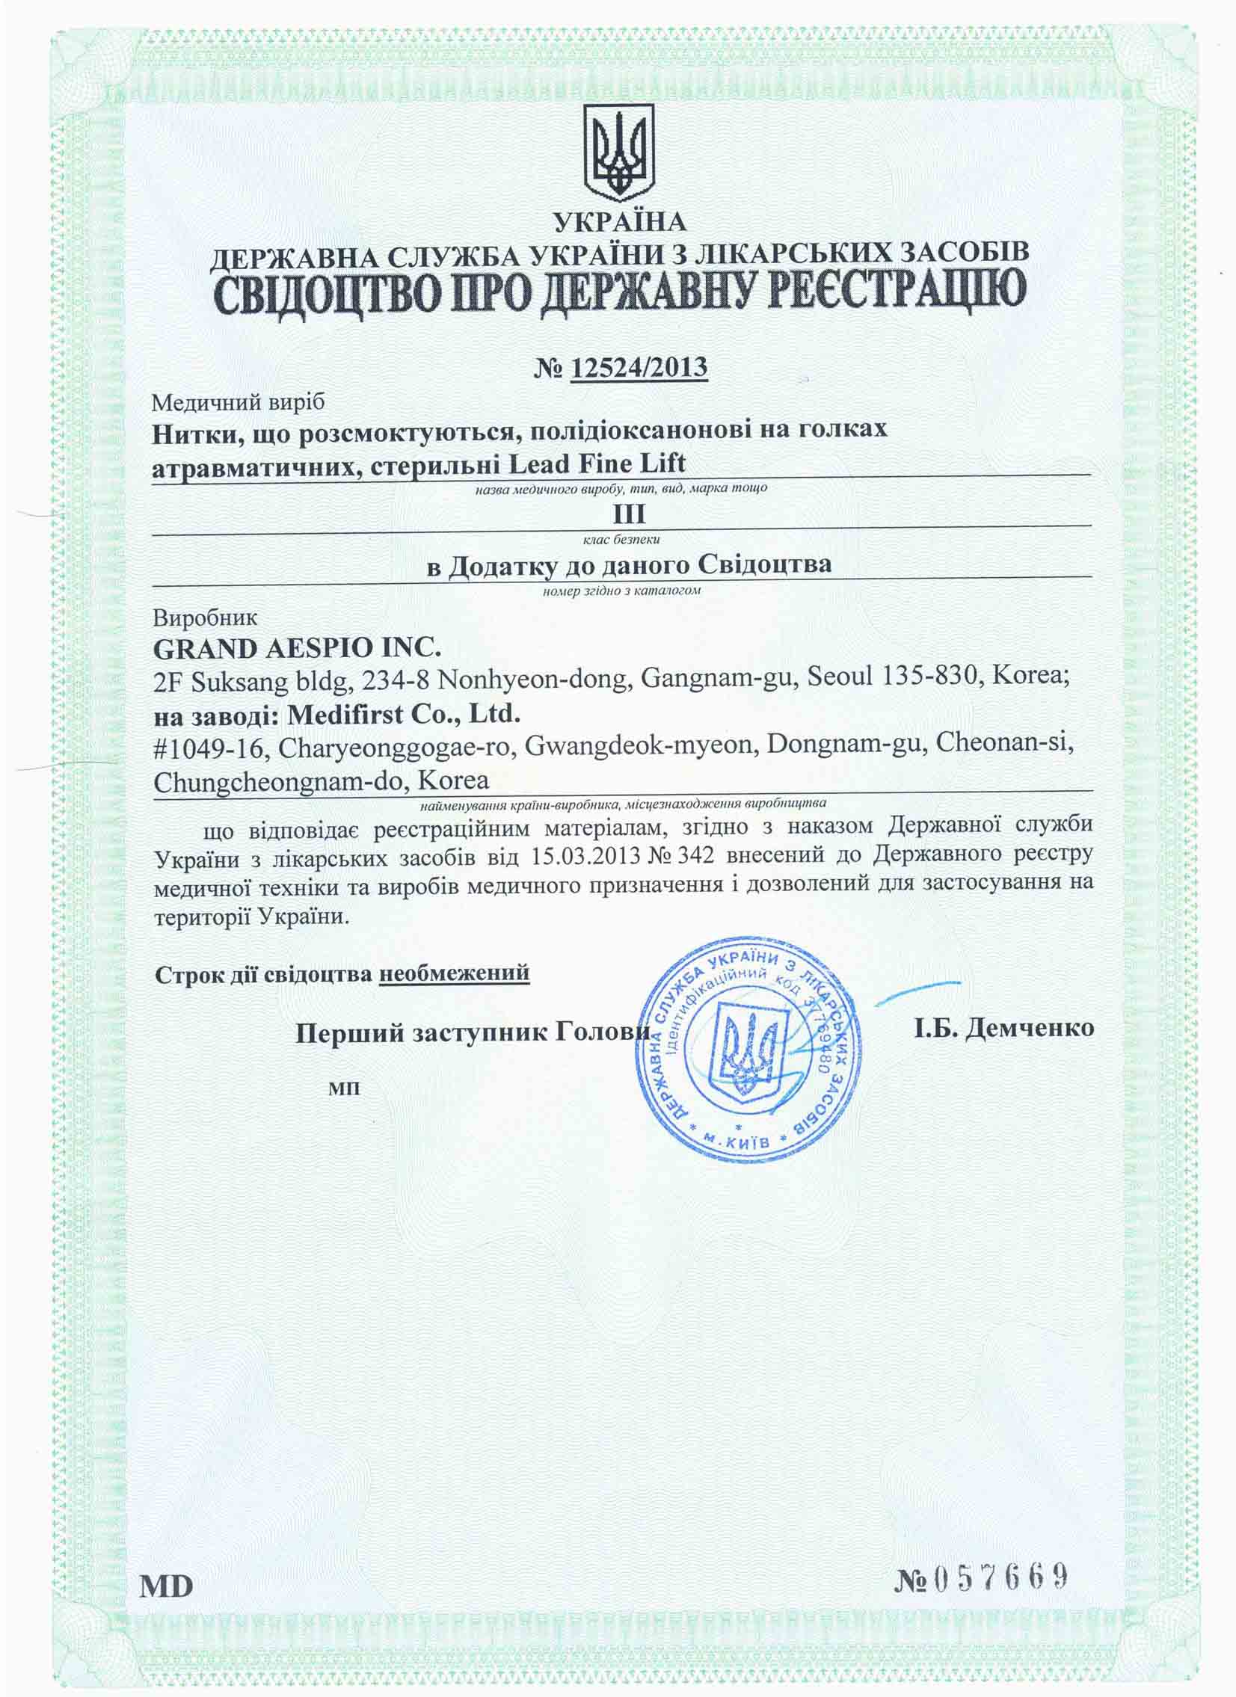
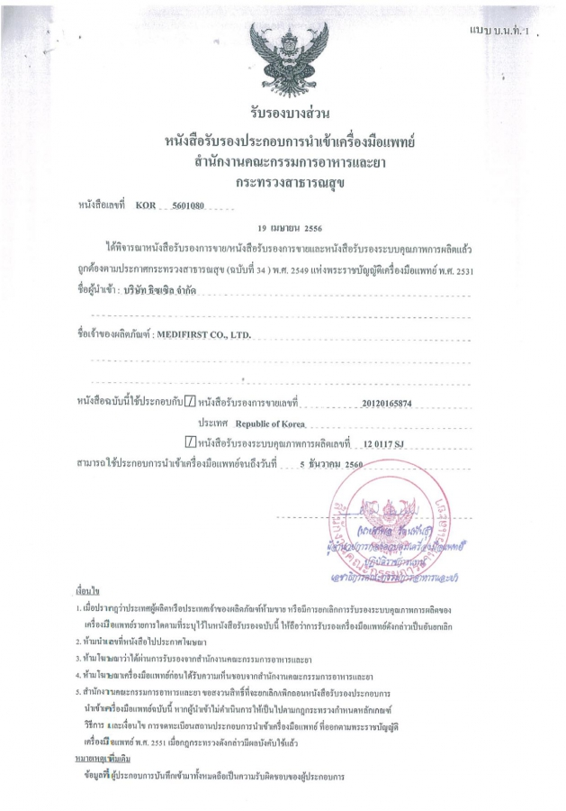
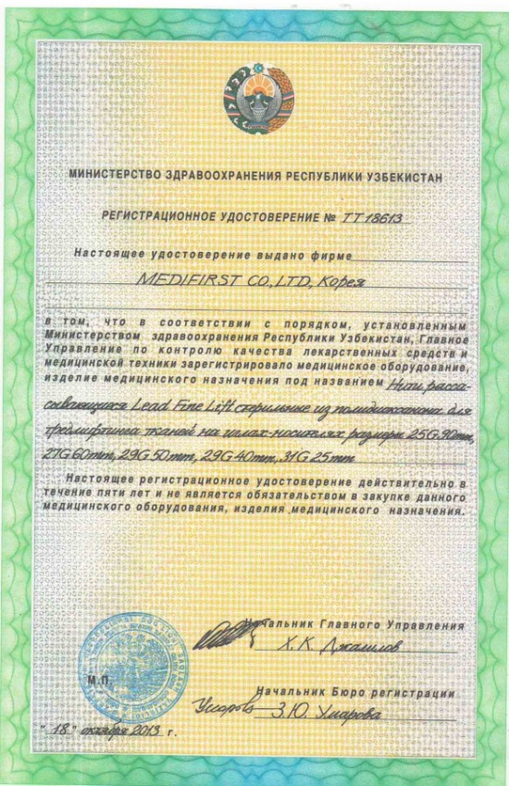
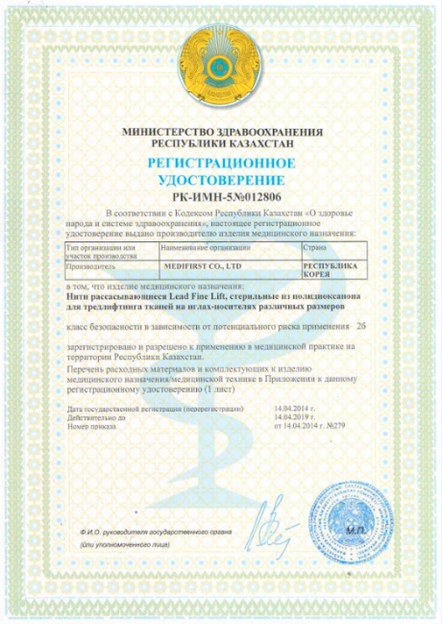
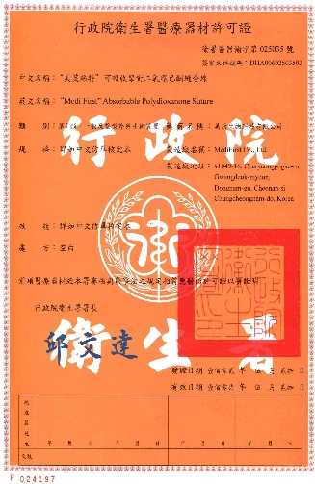
Разрешительные документы «Lead Fine Lift»
Первые зарегистрированные мезонити в РФ
для использования в косметологии
Россия
FDA
Страны ЕС
Зарегистрированы и используются более чем в 25 странах мира
Украина
Тайланд
Узбекистан
Казахстан
Тайвань

Slide 4
ЗАДАЧИ ТРЕДЛИФТИНГА В ЭСТЕТИКЕ ?
Пролонгированная ревитализация кожи, нормализация микроциркуляции, улучшение макро и микро рельефа кожи
Коррекция ВАИ за счет армирования мягких тканей
Лифтинг за счет перемещения мягких тканей
Липоредукция и моделирование контуров
Воздействие на мышечный тонус
Тредпунктура воздействие на биологически активные точки

Slide 5
ЭФФЕКТЫ ТРЕДЛИФТИНГА
Механический эффект-ретракция тканей за счет перемещения
Морфологический эффект - за счет усиления коллагенообразования
Косметологический эффект – за счет пролонгированной ревитализации

Slide 6
ПРЕИМУЩЕСТВА МЕЗОНИТЕЙ LEAD FINE LIFT
Немедленный и продолжительный эффект. Тканевая реакция на нити незначительна и заключается в мягком неоколлагеногенезе без ущерба микроциркуляции тканей. Легкое уплотнение соединительной ткани продолжает нести каркасную функцию в течении 2-х лет.
Имплантированные нити создают равномерный по толщине каркас и при этом скорость резорбции будет одинакова во всех точках обработанной зоны. 100% биосовместимость с тканями и полная резорбция нити.
Техника атравматична: точка входа иглы заживает быстро и не оставляет следов. Количество гематом минимальное. Реабилитационный период - отсутствует.
Техника позволяет отказаться от инфильтрационной анестезии, что исключает большие объемы инфильтрации анестетика, отеки, массивные гематомы, риски аллергических реакций.
Техника успешно сочетается с другими эстетическими методиками (мезотерапия, физиотерапия, пилинги, филлеры, БТА, PRP и др).
Техника способствует предупреждению преждевременного старения кожи. Возможность использования нити как носителя лекарственных препаратов. Требуется минимальное время для проведения процедуры (30 мин).

Slide 7
Кинетика воспалительно-репаративной реакции
1. ВЗАИМОДЕЙСТВИЕ НИТЕЙ С КОЖЕЙ ПОСЛЕ ИМПЛАНТАЦИИ
Фаза альтерации
Повреждение. Имплантация мезонитей на основе PDO.
Экссудация, реакция нейтрофилов.
Фаза экссудации
резорбция
Макрофагальная реакция, образование гигантских клеток
Воспаление
Пролиферация и миграция фибробластов, рост сосудов
Фаза пролиферации
Биосинтез коллагена
Регенерация
Созревание капсулы
Реорганизация и инволюция капсулы.

Slide 8
ЭФФЕКТЫ, ИНДУЦИРУЕМЫЕ ВВЕДЕНИЕМ МЕЗОНИТИ
Имплантация мезонитей вызывает воспалительно-репаративную реакцию, которая ведет к пролиферации фибробластов, продуцирующих коллагеновые волокна и другие компоненты экстрацеллюлярного матрикса.

Slide 9
ЭФФЕКТЫ, ИНДУЦИРУЕМЫЕ ВВЕДЕНИЕМ МЕЗОНИТИ
Стимуляция синтеза коллагена Улучшение микроциркуляции в зоне имплантации нитей
Ускорение репаративных процессов
Эпидермис
Дерма
ПЖК
ДО
ПОСЛЕ
before
after

Slide 10
ТРЕДЛИФТИНГ-ЭФФЕКТ
Синтез коллагена будет нарастать, достигая пика примерно через 2 месяца после установки нитей, а эффект сохранится более года.
Histological findings of the formation of induced collagen

Slide 11
ЭФФЕКТЫ, ИНДУЦИРУЕМЫЕ ВВЕДЕНИЕМ МЕЗОНИТИ
2. УСТАНОВКА НИТЕЙ МЕЖДУ РЕПЕРНЫМИ ТОЧКАМИ ДАЕТ ЭФФЕКТ ЛИФТИНГА.
3.ВЕКТОРНЫЙ (ТЕНЗОРНЫЙ) ЭФФЕКТ ЛИФТИНГА.

Slide 12
ЭФФЕКТЫ, ИНДУЦИРУЕМЫЕ ВВЕДЕНИЕМ МЕЗОНИТИ
4. СОГЛАСНО ТРАДИЦИЯМ ВОСТОЧНОЙ МЕДИЦИНЫ, НИТЬ МОЖНО УСТАНОВИТЬ ТАК, ЧТОБЫ ОНА ДЛИТЕЛЬНО ВОЗДЕЙСТВОВАЛА НА МЫШЕЧНЫЙ ТОНУС.
при введении нити вдоль оси мышцы наступает ее релаксация, что оказывает ботулоподобный эффект;
при введении нити перпендикулярно оси мышцы мы тонизируем, укрепляем ее и получаем лифтинговый эффект.

Slide 13
ЭФФЕКТЫ, ИНДУЦИРУЕМЫЕ ВВЕДЕНИЕМ МЕЗОНИТИ
5. АКУПУНКТУРНОЕ ВОЗДЕЙСТВИЕ МЕЗОНИТИ НА БАТ.
6. ЛИПОЛИЗ.

Slide 14
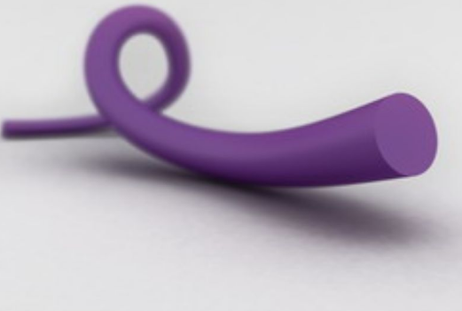
ВИДЫ МЕЗОНИТЕЙ
МУЛЬТИФИЛАМЕНТНЫЕ НИТИ
Недостатки:
обладают капиллярностью, фитильностью и пилящим эффектом.
Сроки рассасывания:
потеря 50% прочности – через 7 суток. полное рассасывание – 35-40 суток.
МОНОФИЛАМЕНТНЫЕ НИТИ ИЗ ПОЛИДИОКСАНОНА PDO
Преимущества:
очень тонкая, эластичная, при этом прочная;
гладкий проход ткани - отсутствие «пилящего» эффекта; нулевая капиллярность, фитильность, что исключает риск развития микробного воспаления;
нить способна к распрямлению, что позволяет применять правило «глубины введения» при имплантации.
Сроки рассасывания:
потеря 50% прочности – через 30 суток. полное рассасывание – 6 месяцев.
Распад гидролитический. Полидиоксанон лишен антигенных или пирогенных свойств и в процессе рассасывания вызывает лишь легкую тканевую реакцию.

Slide 15
КАЧЕСТВО PDO МЕЗОНИТЕЙ LEAD FINE LIFT
Lead Fine Lift
Аналог
Качество нитей Lead Fine Lift. Высокоуплотненный ПДО (производство Этикон)
Упругость нити
Прочность нити
Предсказуемость гидролиза
2. Качество игл.
Отличная заточка
Шлифовка Diamond Sharp
Нить не залипает в просвете иглы
3. Качество стерилизации
Паром
Этиленоксидом

Slide 16
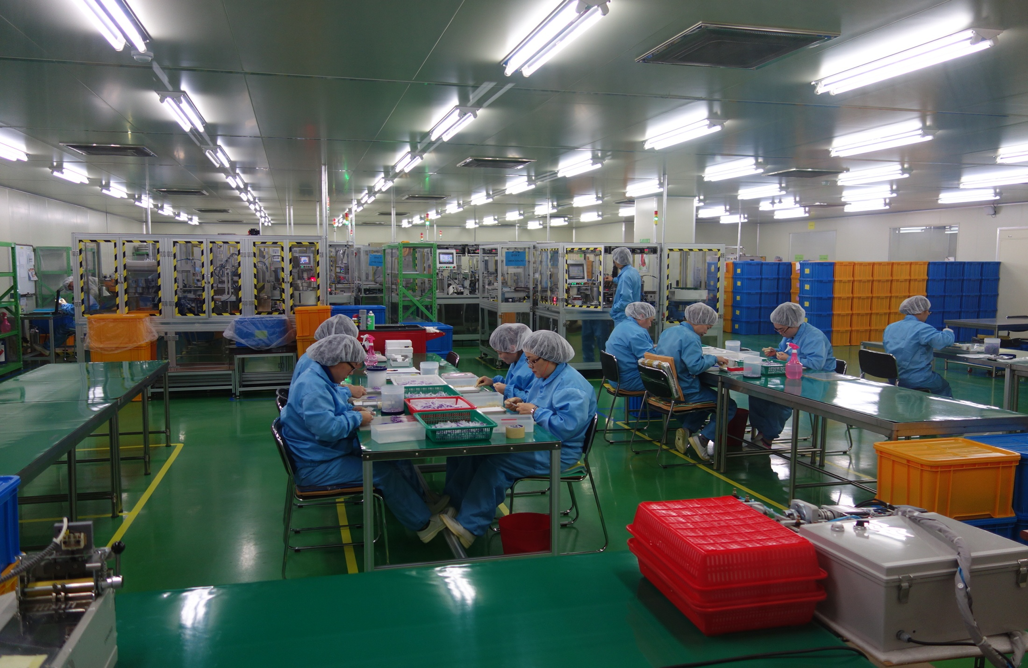
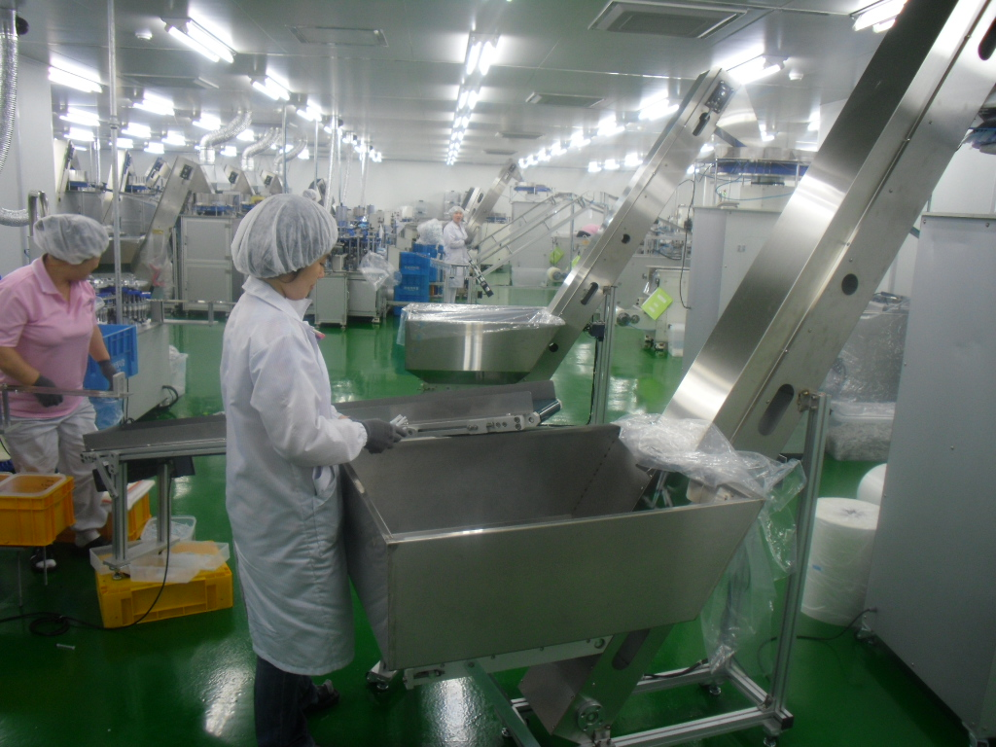
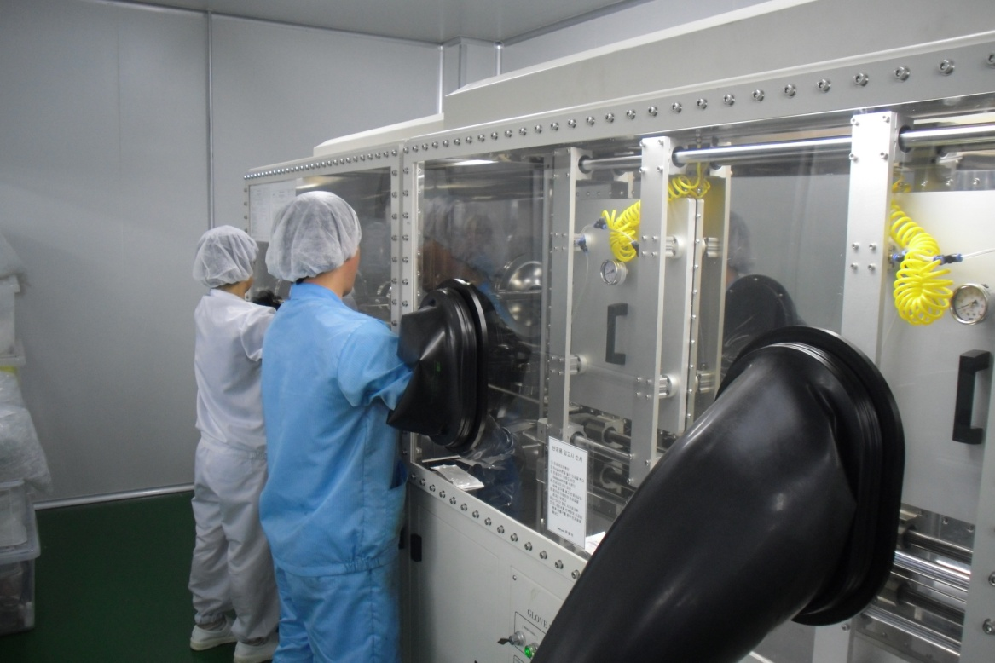
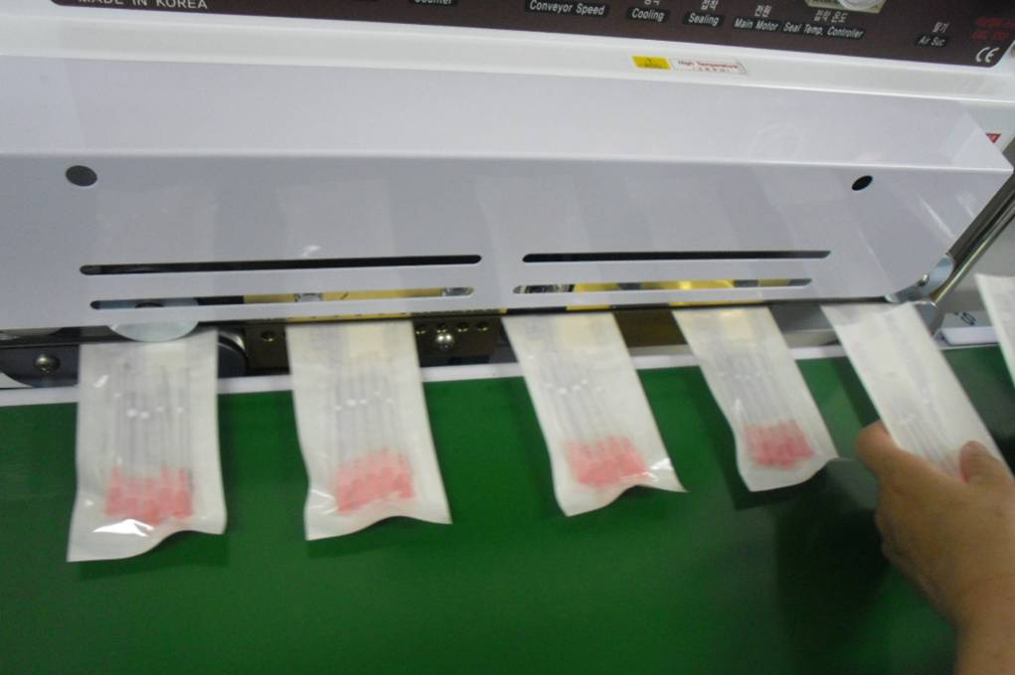
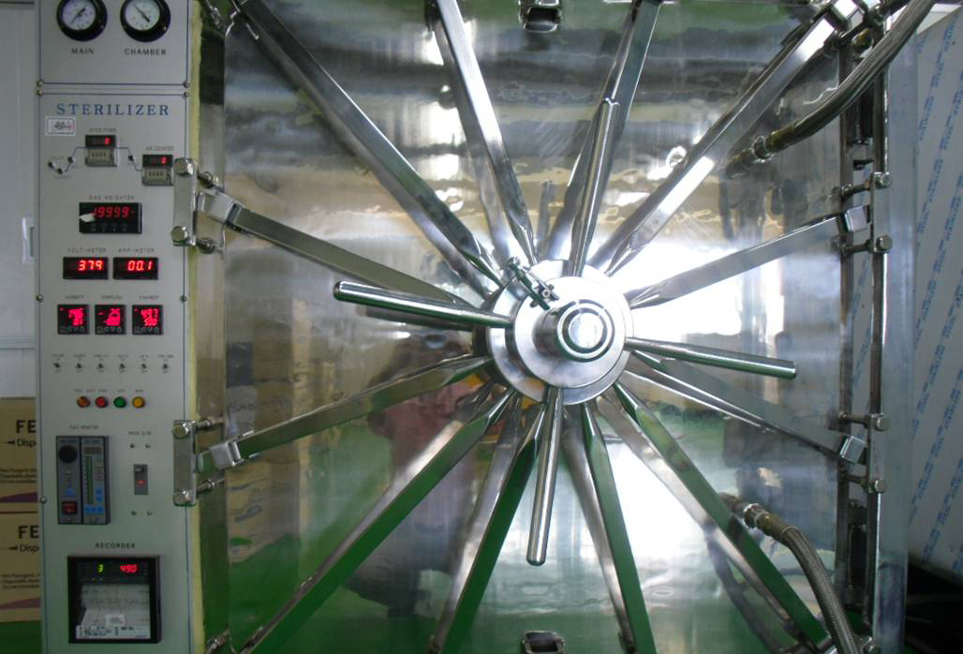
The view of Medi First Bldg in Korea
Production facilities of Medi First
Sanitary manufacturing operations
Clean & safe Quality environment
Sanitary manufacturing operations
Sanitary manufacturing operations
Sanitary manufacturing operations
Glove box packaging process (purity 99.999999%)
Sterilization
Sealing Machine

Slide 17
ПОКАЗАНИЯ К МЕЗОНИТЯМ
ИНВОЛЮТИВНЫЕ ИЗМЕНЕНИЯ
ГРАВИТАЦИОННЫЙ ПТОЗ
ДЕРМАТОПОРОЗ
ИЗМЕНЕНИЕ МЫШЕЧНОГО ТОНУСА

Slide 18
ПРОТИВОПОКАЗАНИЯ К МЕЗОНИТЯМ
тяжелые соматические заболевания; гемофилия;
психические нарушения;
злокачественные новообразования;
воспалительные заболевания кожи в области проведения процедуры;
ранее введенные небиодеградирующие инъекционные имплантаты в зоне проведения процедуры;
склонность к образованию келоидных и гипертрофических рубцов;
лихорадочные состояния;
герпес обострение герпетической инфекции;
беременность и период лактации.

Slide 19
ОСНОВНЫЕ ПРАВИЛА ТРЕДЛИФТИНГА
1. Целевая глубина введения: подкожно или внутримышечно. Слишком поверхностное внутрикожное введение нити чревато контурированием.
2. При введении иглы необходимо слегка приподнимать кожу, после извлечения иглы слегка подтягиваем для утапливания концов нити под кожей.
3. Биостимулирующие нити имплантировать полностью, чтобы концы не торчали, в противном случае концы отстричь стерильными ножницами и сделать z-образное движение.
4. Более толстая нить даст лучший эффект, прокручивание иглы в момент введения усилит его (спиралевидный эффект).
5. В зоне борозд возможно «ныряние» иглы под углом 60 градусов под дно морщины с последующим выведением иглы на прежний уровень. В зоне складок проводим иглу более поверхностно, почти цепляя кожу.
ОСНОВНЫЕ ПРАВИЛА ТРЕДЛИФТИНГА

Slide 20
ОСНОВНЫЕ ПРАВИЛА ТРЕДЛИФТИНГА
6. Для лиц славянского типа характерно наличие жировых отложений в области лица и шеи, что диктует необходимость ревизии жировых пакетов и применения адекватного липолитического сопровождения.
7. При установке нитей на лице принято в основном следовать следующим направлениям: снизу вверх, от центра к периферии.
8. При проведении манипуляции игла вводится под контролем болевых ощущений пациента и тактильных и визуальных восприятий врача. Возможного повреждения сосуда можно избежать, слегка изменив направления иглы.
9. Перед извлечением иглы-носителя, необходимо прижать пальцем раневой канал (2-3 минуты).
10. Контрольный осмотр через 3-4 дня.

Slide 21
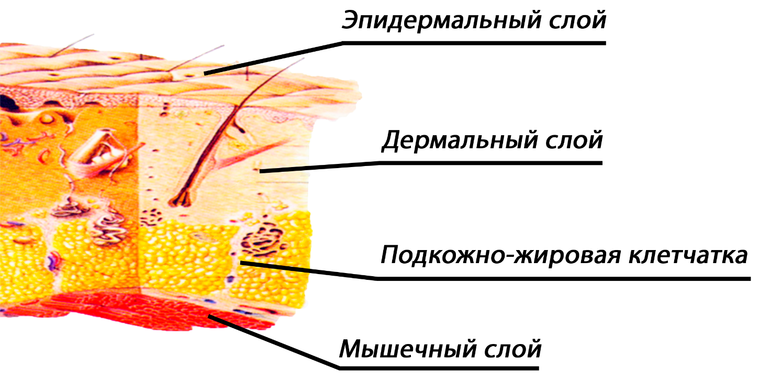
Линейные мезонити «Lead Fine Lift»
25 шт. (по 5 шт. в стерильных блистерах)
ПОКАЗАНИЯ
На иглах:
▪ 25 мм
▪ 40 мм
▪ 50 мм
▪ 60 мм
▪ 90 мм
армирование кожи лица и тела;
укрепление овала лица;
лифтинг и укрепление кожи лба;
омоложение периорбитальной области;
коррекция кисетных морщин;
воссоздание контура губ;
подъем углов рта;
армирование медиальной части шеи;
нестандартное применение (воздействие на мышцы, липолиз, акупунктура).
бодиконтур.

Slide 22
СПИРАЛЬНЫЕ МЕЗОНИТИ «LEAD FINE LIFT»
25 шт.
(по 5 шт. в стерильных блистерах)
ПОКАЗАНИЯ
армирование и лифтинг средней и нижней трети лица;
коррекция второго подбородка;
лифтинг бровей;
коррекция линейных морщин за счет увеличения внутреннего объема тканей;
структуризация губ, подъем углов рта;
коррекция овала лица;
коррекция субментальной зоны и переднебоковых поверхностей шеи;
бодиконтур.
На иглах:
▪ 40 мм
▪ 50 мм
▪ 60 мм

Slide 23
С РАЗНОНАПРАВЛЕННЫМИ НАСЕЧКАМИ «LEAD FINE LIFT DOUBLE LIFT»
12 шт.
(каждая игла в индивидуальной стерильной упаковке)
ПОКАЗАНИЯ
коррекция гравитационного птоза средней и нижней трети лица; мелкоморщинистый и усталый морфотипы старения лица, недостаточно выраженная подкожножировая клетчатка;
коррекция овала лица;
лифтинг субментальной зоны и шеи
На иглах:
▪ 40 мм
▪ 60 мм
▪ 90 мм

Slide 24
МЕЗОНИТИ НА КАНЮЛЕ LEAD FINE LIFT 4D
12 шт. (каждая игла в индивидуальной стерильной упаковке)
ПОКАЗАНИЯ
Лифтинг средней и нижней трети лица; мелкоморщинистый и усталый морфотипы старения лица, достаточно выраженная подкожножировая клетчатка
На иглах:
▪ 60 мм
▪ 90 мм

Slide 25
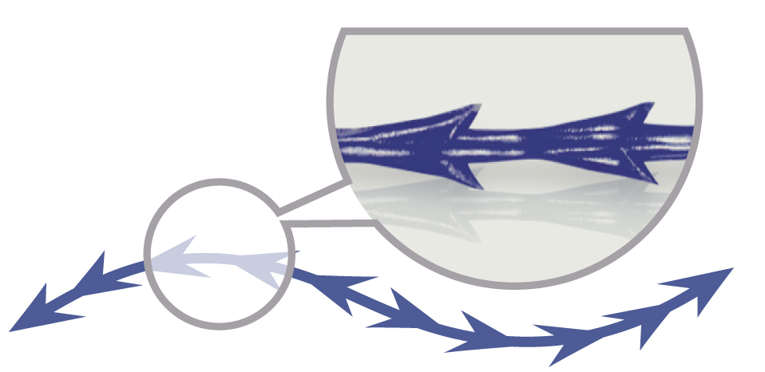
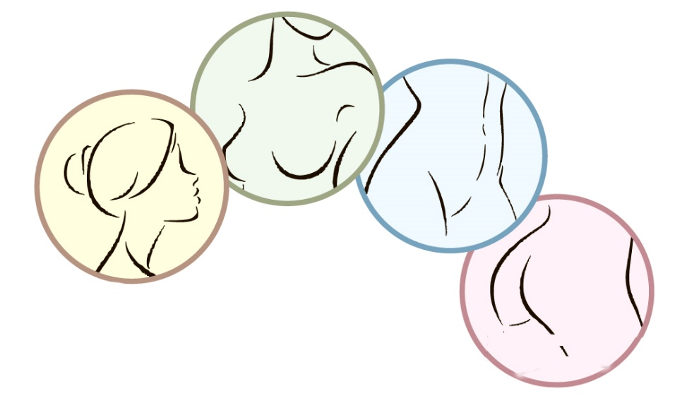

Slide 26
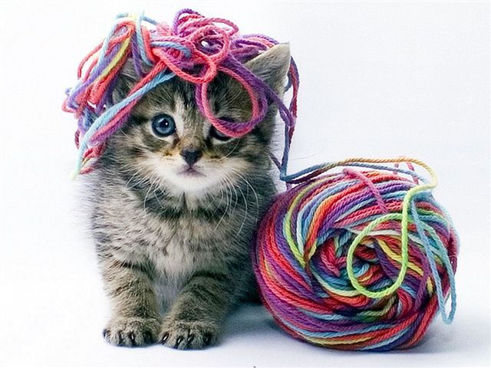
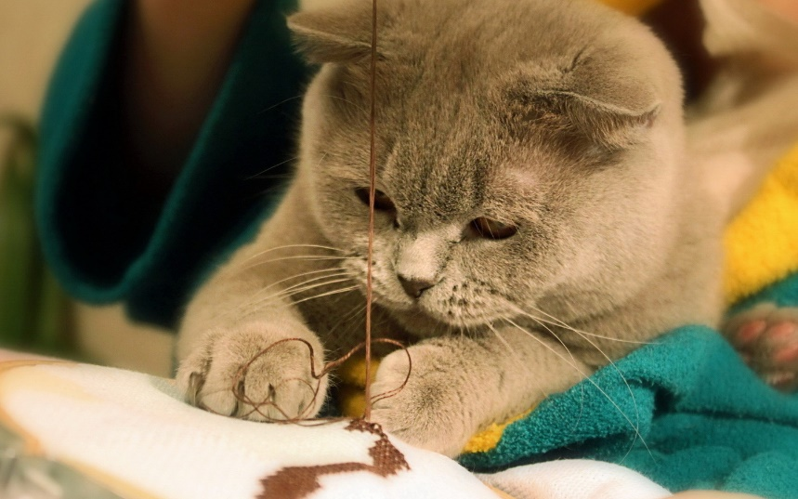
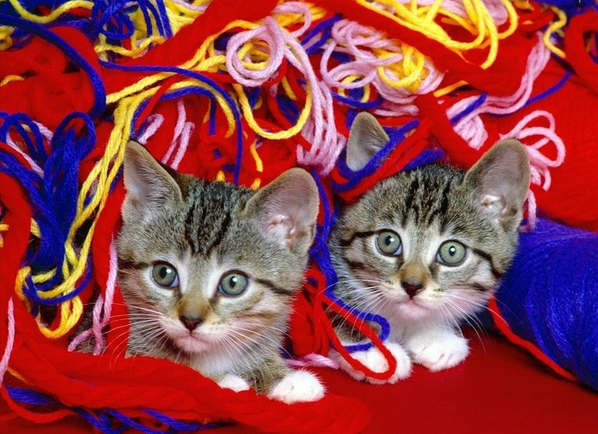
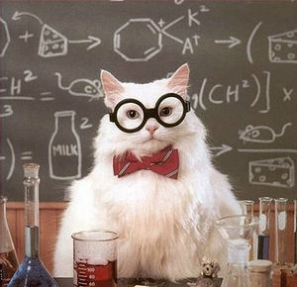
РАЗВИТИЕ МЕТОДА
ПОЯВЛЕНИЕ НОВЫХ ТЕХНИК КОРРЕКЦИИ
БОЛЕЕ ИНТЕНСИВНОЕ ИСПОЛЬЗОВАНИЕ МЕЗОНИТЕЙ
КОМБИНИРОВАННОЕ ПРИМЕНЕНИЕ МЕЗОНИТЕЙ
НЕТРАДИЦИОННОЕ ПРИМЕНЕНИЕ МЕЗОНИТЕЙ (детоксикация и дренаж, лечение метаболического синдрома, липолиз, изменение мышечного тонуса)
РАЗРАБОТКА СХЕМ ДЛЯ НОВЫХ ЗОН КОРРЕКЦИИ

Slide 27
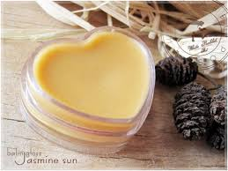
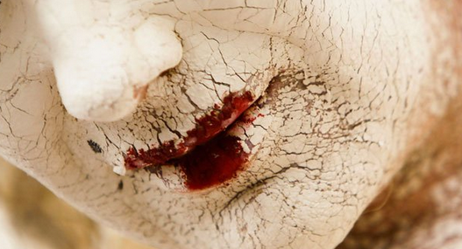
АВТОРСКАЯ МЕТОДИКА THREADLIPS
Инволюционные изменения губ
Размытый контур
Уплощенные «лук купидона» и колонны фильтрума
Уплощение поверхности губ
Бледная или синюшная окраска
Складчатость красной каймы
Западение и опущение углов рта
Вертикальные морщины над верхней губой
Удлинение кожной части верхней губы
Опущение нижней губы

Slide 28
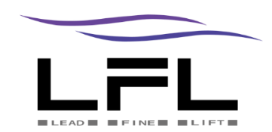
«ТВИД»
Для решения проблемы используем мезонити с двунаправленными насечками на иглах 40 мм, механизм действия которых позволяет ликвидировать последствия смещения тканей в центральной и боковых зонах лица.
Техника полностью исключает такие осложнения, как лимфостаз, присборивание кожи и контурирование нити

Slide 29
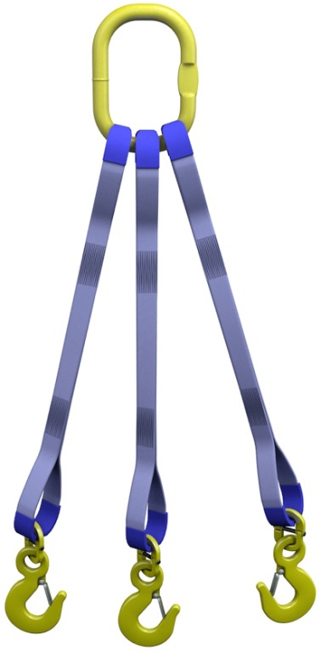
«ТВИД»
Данная конструкция анатомически обоснована тем, что каждая группа мезонитей, взаимодополняя друг друга, перемещает ткани к точке фиксации.
Чем больше угол, тем больше нагрузка на нить и тем больше сжимающее усилие в поднимаемом участке ткани. Поэтому угол больше 45° не допускается.
Не рекомендуется применять и малые углы (меньше 30º), так как при этом необходимо увеличить длину нити, что снижает профиль безопасности процедуры.

Slide 30
Надскуловая
Подскуловая

Slide 31
ОСЛОЖНЕНИЯ И НЕЖЕЛАТЕЛЬНЫЕ ЯВЛЕНИЯ,СВЯЗАННЫЕ С УСТАНОВКОЙ НЕКАЧЕСТВЕННЫХ МЕЗОНИТЕЙ
Отлом иглы во время процедуры; Залипание нити в просвете иглы;
Воспалительные реакции на нестерильную нить; Высокая травматичность процедуры ввиду низкого
качества игл.
Отсутствие лифтинга в связи с малой упругостью и повышенной пористостью нитей.

Slide 32
ЗАКЛЮЧЕНИЕ
Тредлифтинг в настоящее время совершенствуется в направлении разработки комплексных индивидуальных программ.
Комбинированное применение различных типов мезонитей обеспечивает оптимальный эффект и длительный эстетический результат.

Slide 33
WWW.MYBEX.RU
WWW.SHOP.MYBEX.RU

